Slide 1
Wer macht was in Wuppertals Zivilgesellschaft für eine zukunftsfähige Mobilität?
Dieter Hofmann Bündnis Unsere Stadtwerke Wuppertal, den 27. April 2016

Slide 2
Agenda
Gehirn
Werte und Ziele
Handlungsfelder
Akteure

Slide 3
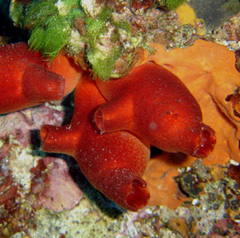

Slide 4
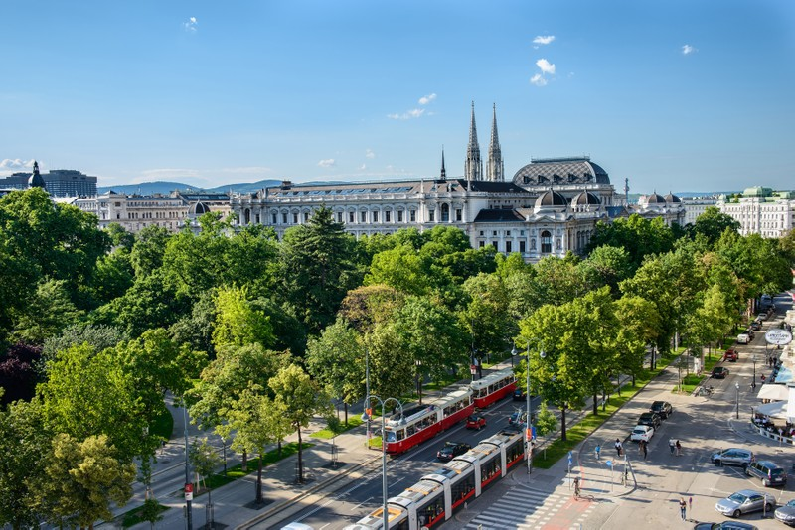

Slide 5
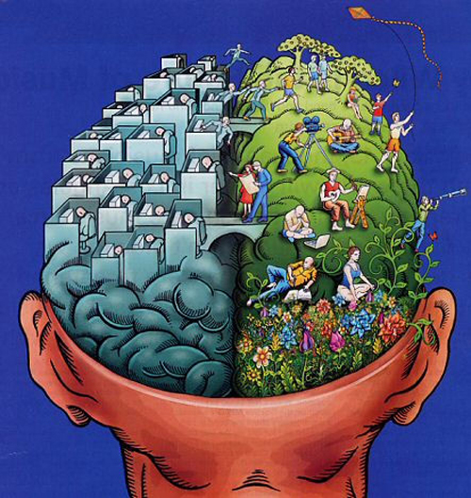

Slide 8
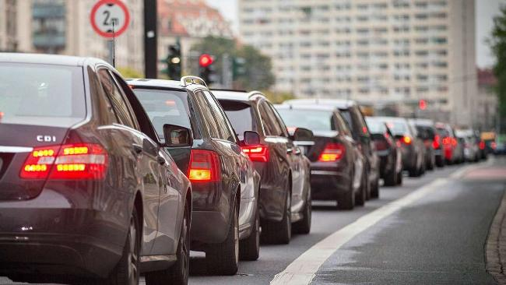

Slide 9
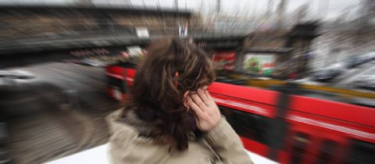

Slide 10
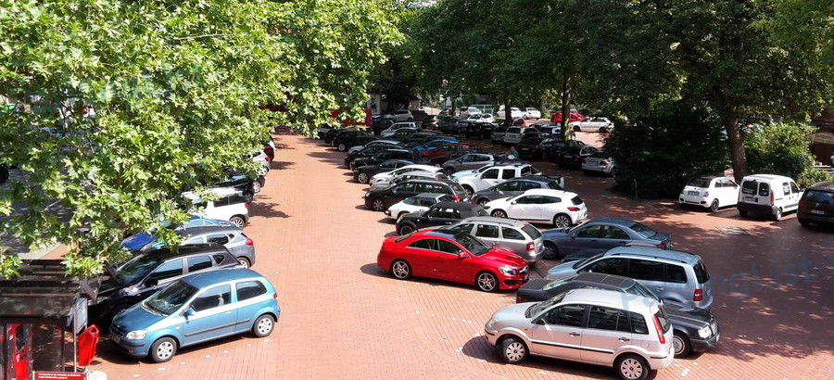

Slide 11
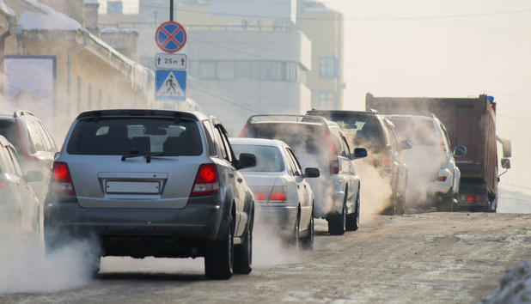

Slide 12
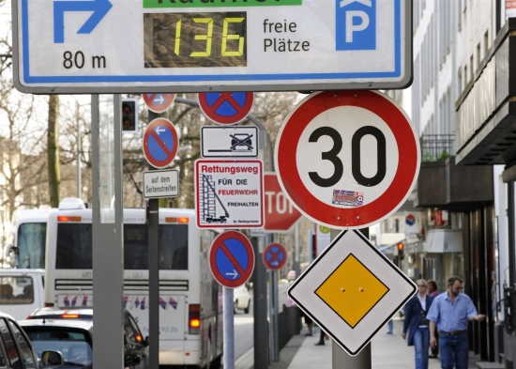

Slide 13
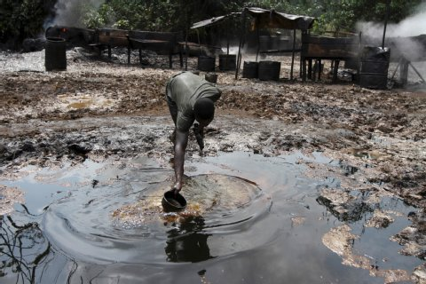

Slide 14
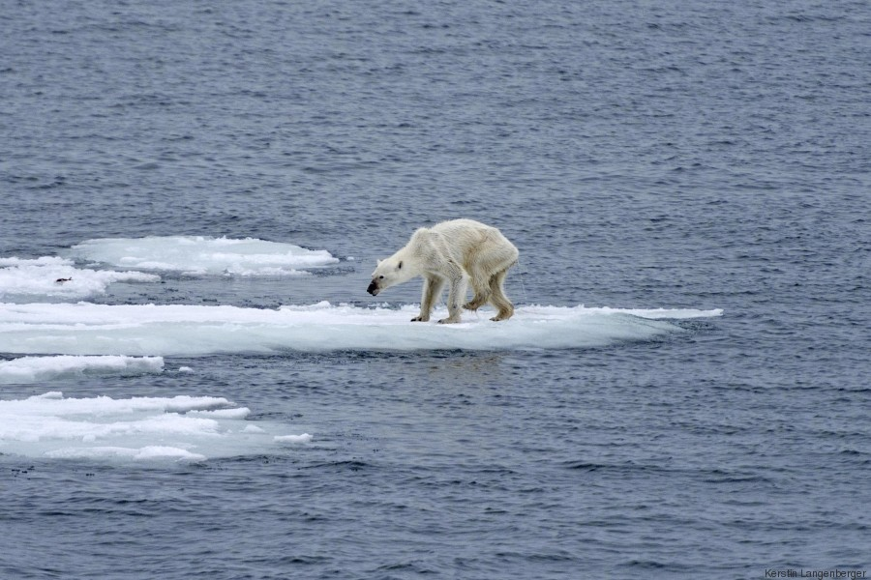

Slide 15
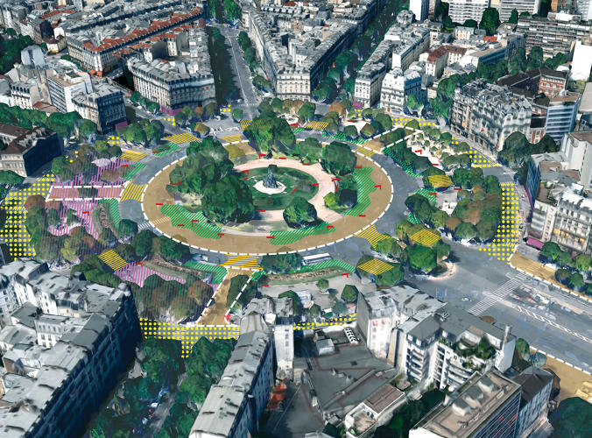

Slide 18
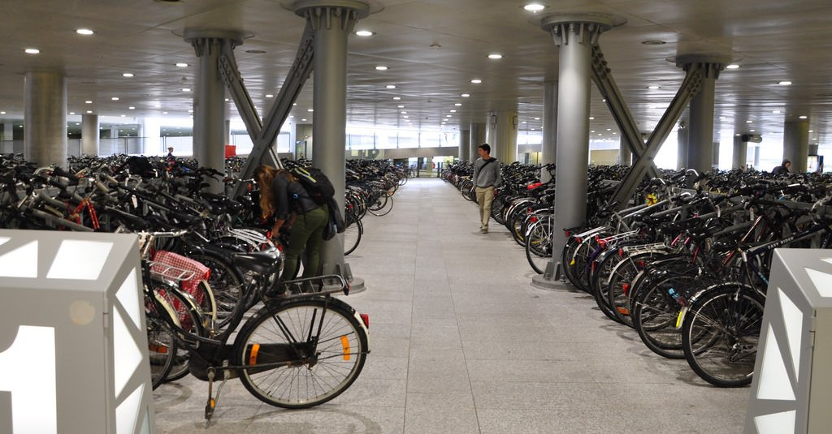

Slide 19
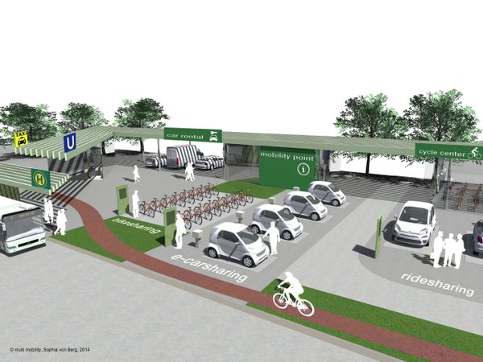

Slide 20
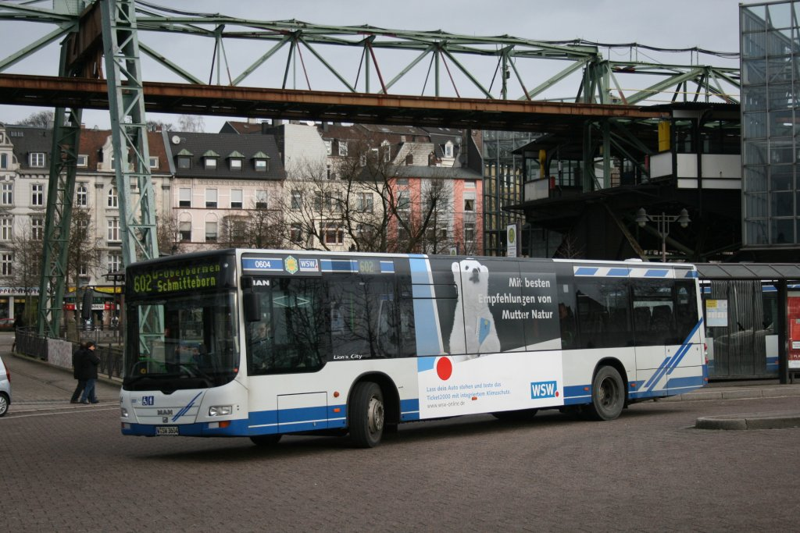

Slide 21
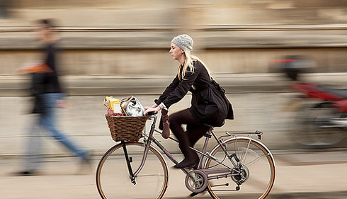

Slide 22
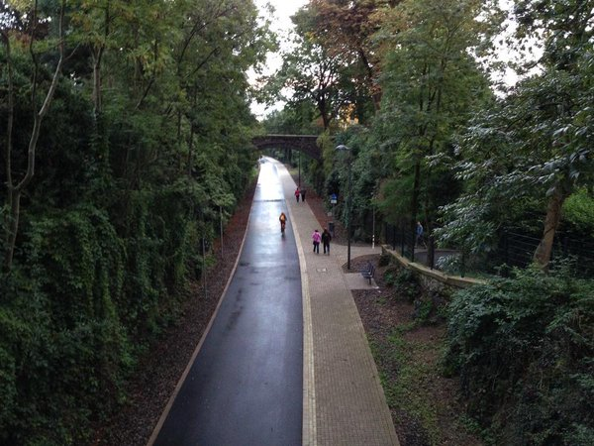

Slide 23
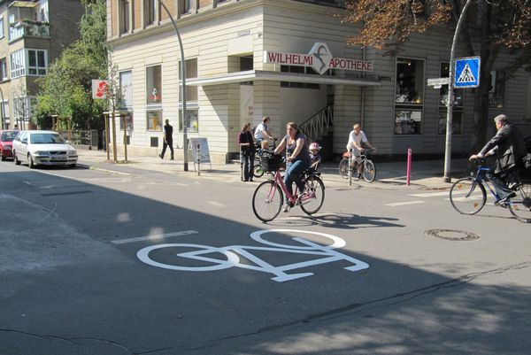

Slide 24
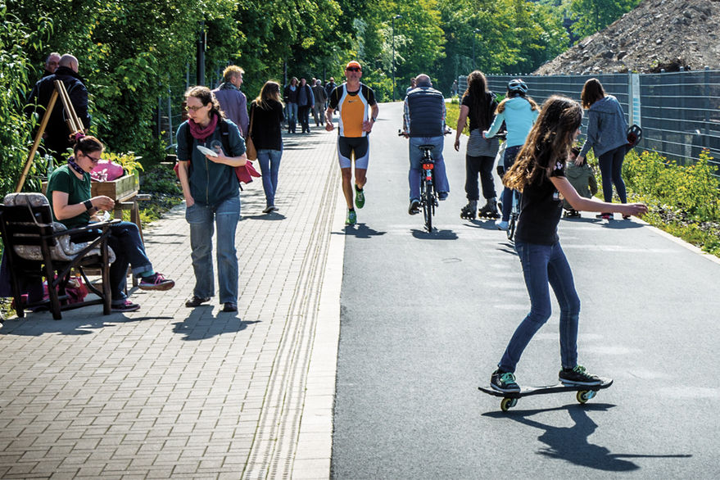

Slide 25
Handlungsfelder
Beteiligung an Verkehrspolitik
Beteiligung an Verkehrsplanung
Interessenvertretung
Entwicklung und Betrieb von Verkehrsinfrastruktur
Serviceleistungen

Slide 26
Bundesweite Organisationen mit lokalen oder regionalen Gruppen
ADFC
BUND
Pro Bahn
VCD
Critical Mass Wuppertal

Slide 27
Lokale Gruppen und Organisationen
Aufbruch am Arrenberg
Barmer Bergbahn e.V.
Bündnis Unsere Stadtwerke
Bürgerbahnhof Vohwinkel
Bürgerbus Cronenberg
Bürgerbus Ronsdorf
Bürgervereins Eckbusch

Slide 28
Lokale Gruppen und Organisationen
Der grüne Weg e.V.
döpps105
IG Fahrradstadt Wuppertal
Kompetenznetz Bürgerhaushalt Wuppertal
Mirker Schrauba
Neue Ufer Wuppertal e.V.
Opendatal

Slide 29
Lokale Gruppen und Organisationen
PRO-Seilbahn-Wuppertal e.V.
Radup! Wuppertal
Seilbahnfreies Wuppertal e.V.
Stiftung Regionale Verkehrsgeschichte
UtopiastadtRad
W-emobil-100
Wuppertalbewegung

Slide 30
Blogs
Westrad.de von Michael Greiling
Talradler.de von Christoph Grothe

Slide 31
Handlungsfelder
Beteiligung an Verkehrspolitik
Beteiligung an Verkehrsplanung
Interessenvertretung
Entwicklung und Betrieb von Verkehrsinfrastruktur
Serviceleistungen

Slide 33
Vielen Dank
Dieter Hofmann
Bündnis Unser Stadtwerke
www.unsere-wsw.de
Email ideenwerkstatt-wuppertal@gmx.de

